Slide 1
\
스택 4번
20171693 임희영

Slide 2
\
조건

Slide 3
조건
중위 표기 수식을 후위 표기 수식으로 변환할 때!!
스택에 저장되는 값은 연산자
연산자에는 우선순위가 존재
피연산자는 만나면 바로 출력
스택 내부와 외부의 연산자 우선순위는 다름
스택에 저장 중인 연산자와 기존 연산자의 우선 순위를 비교
=> 우선 순위가 높은 연산자는 출력
연산자 | High <- 우선 순위 ->Low
스택 내부 | ) | */ | +- | (
스택 외부 | ( | ) | */ | +-

Slide 4
조건
삽입>내부
* 삽입!
*
+
+
삽입<내부
+ 삽입!
*은 출력
*
+
+는 출력
동일
- 삽입!
+
-

Slide 5
\
예시

Slide 6
예시
예시: A * ( B + C ) => 연습 문제 2-4
1단계 : A를 출력한다.
출력 값 : A
2단계 : *을 삽입한다.
출력 값 : A
*
3단계 : (를 출력한다.
(
출력 값 : A
*

Slide 7
예시
예시: A * ( B + C ) => 연습 문제 2-4
4단계 : B를 출력한다.
(
출력 값 : A B
*
+
5단계 : +을 삽입한다.
(
출력 값 : A B
*
+
6단계 : C를 출력한다.
(
출력 값 : A B C
*

Slide 8
예시
예시: A * ( B + C ) => 연습 문제 2-4
+
7-1단계 : )를 만났다.
(
출력 값 : A B C
*
+
7-2단계 : (를 만날 때 까지 출력한다.
(
출력 값 : A B C +
*
8단계 : 마지막에 도달했으니 스택에 남은 연산자 모두 출력한다.
출력 값 : A B C + *
*

Slide 9
\
구현

Slide 10
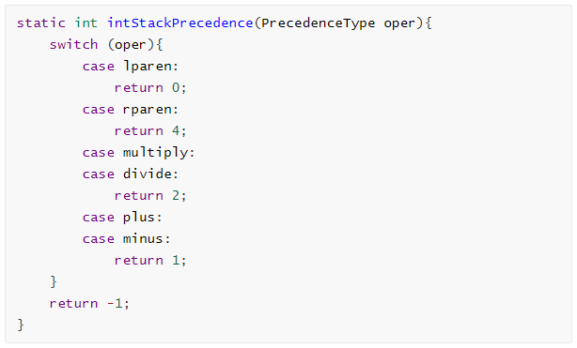
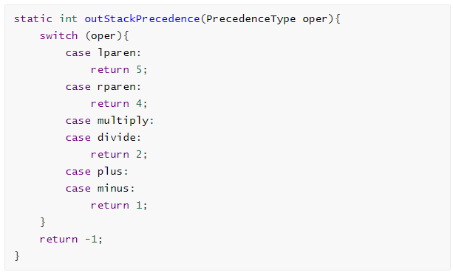
구현
연산자의 우선 순위를 정해주는 함수를 선언한다.
스택 내부의 연산자 우선순위
스택 외부의 연산자 우선순위

Slide 11
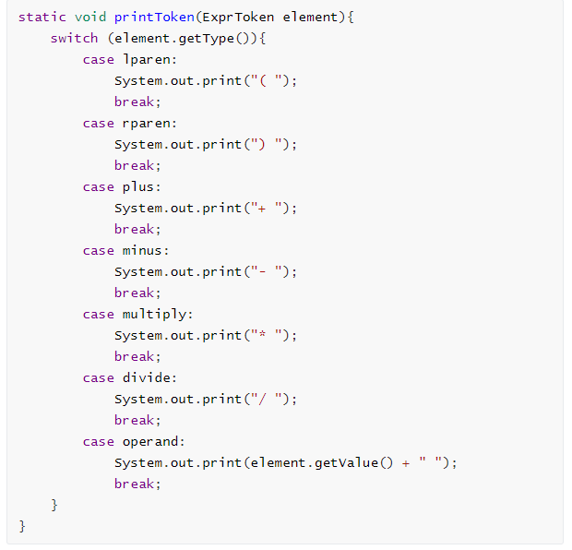
구현
연산자를 출력 시켜주는 함수를 선언한다.
-> intellij

Slide 12
\
감사합니다~

